Slide 1
赢商网-运营中心，最专业“商业地产在线商学院”，海量专业资料每日更新中！
资料下载地址：http://down.winshang.com/
添加Q群340180654，可享受每日免币与优惠资料、纯干货实时推送
景尚花园商业营销推广方案

Slide 2
1
Mission?
——目标梳理
2
Who am I?
——我们卖什么？
3
How to Do?
——销售执行

Slide 3
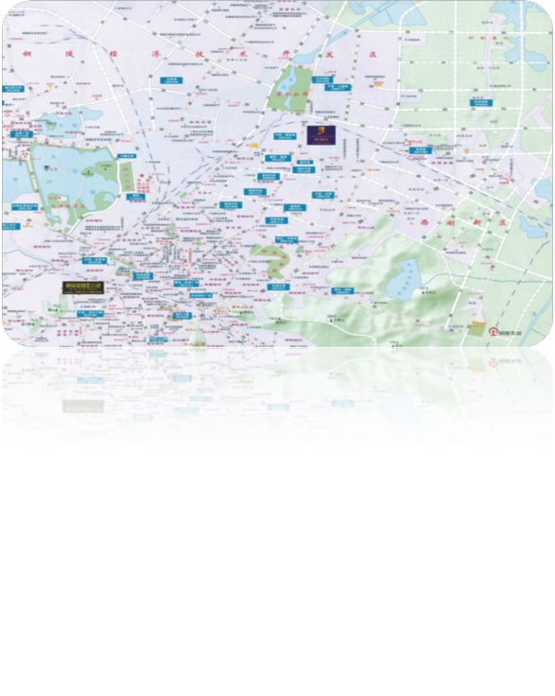
1、Mission?
台湾城
北斗星城
嘉华国际
市场概况
本案
万锦新城
奥莱广场
汇金广场
5万平米高速公园MALL
项目概况
雨润国际广场
目标梳理
在建或将建商业项目明显增多，不完全统计，铜陵未来商业供应约120万㎡，商业供应量猛增，必将造成近几年商业地产竞争呈现白热化。

Slide 4
1、Mission?
 | 铜都公馆 | 汇金广场 | 嘉华国际 | 宏福东第
开发商 | 铜陵恒丰投资 | 铜陵联发置业 | 铜陵嘉禾置业 | 宏福置业
位置 | 长途汽车站南侧 | 长江路与淮河路交汇处 | 石城大道与翠湖路交口 | 北京东路与铜都大道交汇处
商业形式 | 住宅底商 | 商业综合体 | 商业综合体 | 住宅底商
商业面积 | 2675平米 | 约35000平米 | 约80000平米 | 约5000平米
商业层数 | 2层 | 4层 | 4层 | 2层
产品分割 | 一层50—80平米 二层整层1480平米 | 一楼内街主力面积30-40平米，外街主力面积60-70平米，二三层为集中商业，四楼为商务办公空间。 | 沿街商铺部分为一拖二商业，集中商业除主力店外分割销售，主力面积30—50平米 | 一层商业36—190平米，二层两套，每套约1000平米，三套一拖二商业，面积270—760平，共18套
开盘时间 | 2013年2月 | 2013年9月22日 | 2013年6月29日 | -----
价格 | 一层均价36000元/平米（4.9米层高），二层15000元/平米，目前一层仅1套，单价50000元/平米 | 一楼内街销售均价42000元/平米，外街销售均价60000元/平 | 一楼优惠后均价约2万/平，二楼1.5万/平，三楼1.2万/平 | 一层均价30000元/平米， 二层均价12000元/平米
销售率 | 50% | 开盘当日一楼销售80% | 45% | 刚推出市场
销售模式 | 直接销售，部分铺位为拆迁还原。 | 一楼商铺直接销售 | 返租销售，10年投资回报率为合同价82% | 直接销售，其中一楼为挑高商业
市场概况
项目概况
目标梳理
位置较好、总价较低的商业销售火爆，如汇金广场及嘉华中心。

Slide 5
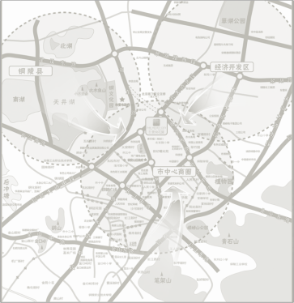
1、Mission?
市场概况
项目概况
本案
铜官大道
北京路
目标梳理
针对项目周边几条主干道租金调研。
义安大道
石城大道

Slide 6
1、Mission?
铜官大道：主要以摩托电瓶车零售为主，有大洋、铃木摩托等约10家品牌专卖店及维修点，辅以休闲、手机通讯业态，平均月租金在30~50元/平米.
市场概况
调查范围 | 北京路与义安大道之间 铜官大道路段
店面形象 | 一般
主要业态 | 摩托车、电瓶车专卖店
租金（一楼） | 30-50元/㎡
项目概况
目标梳理
项目边主干道铜官大道及北京路，目前商家租金较低。
北京西路：整体业态较杂，社区医院、快捷酒店、足浴中心等业态；租金约为30-50元/平米每月；
调查范围 | 铜官大道与石城大道之间 北京路段
店面形象 | 一般
主要业态 | 社区配套、休闲类
租金（一楼） | 30-50元/㎡

Slide 7
1、Mission?
义安大道：主要以休闲娱乐、金融为主，生活配套、餐饮、社区超市为辅。月租金价格为50-100元/平米，整体经营状况一般，部分店铺对外转让。
调查范围 | 石城大道与铜官大道之间 义安大道路段
店面形象 | 一般
主要业态 | 休闲娱乐、金融机构类
租金（一楼） | 50-100元/㎡
市场概况
项目概况
目标梳理
石城大道：业态较多，路北侧以品牌服装店、小商品类为主，路南侧为综合业态，含休闲娱乐、电器商场、SPA会馆等，月租金50-100元/平米 。
义安大道及石城大道租金一般，基本集中在50-100元/㎡。
调查范围 | 义安大道与北京西路之间 石城大道路段
店面形象 | 一般
主要业态 | 较杂
租金（一楼） | 50-100元/㎡

Slide 8
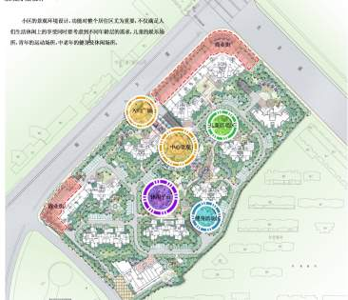
1、Mission?
市场概况
1#
2#
项目概况
目标梳理
4#
楼栋 | 套数（套） | 面积（平米）
1号楼 | 7 | 1575.59
2号楼 | 1 | 158.5
4号楼 | 4 | 857.68
合计 | 12 | 2591.77
可售 | 7 | 894.24
商业沿铜官大道分布，可售为1号楼6个铺面及2号楼商铺，4号楼暂不对外出售。

Slide 9
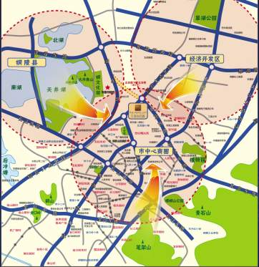
1、Mission?
市场概况
项目概况
目标梳理
项目位于铜官大道与北京路交叉口，毗邻老火车站、汽车站，为老城区、天井湖、新城商圈三大商圈核心交汇处，板块升值潜力巨大。

Slide 10
1、Mission?
北斗星城开发
市场概况
北京路贯穿
项目概况
目标梳理
老火车站预期开发
项目周边利好，有助于加大商业人流、车流量，加速板块增值。
汽车站搬迁，地块重新开发

Slide 11
1、Mission?
铜官大道：
双向4车道
市场概况
项目概况
北京路：
双向4车道
目标梳理
商业所沿铜官大道为城区南北主干道，交通便捷，车流量大，商业形象展示面好，户户街铺，公摊较小。

Slide 12
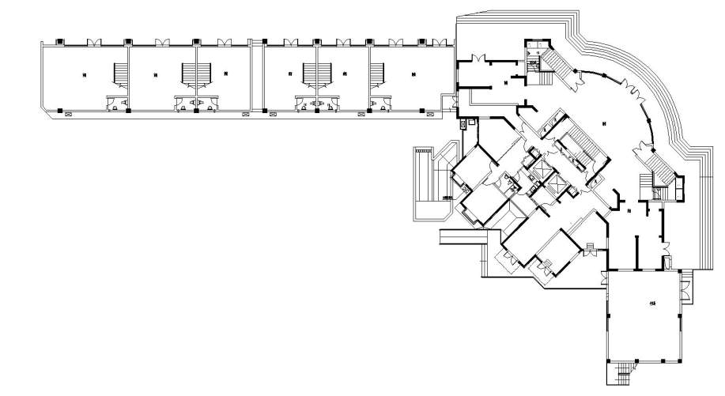
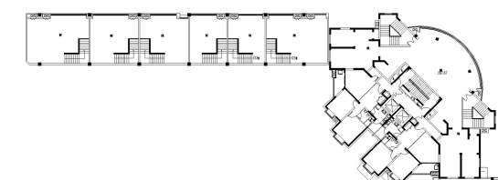
1、Mission?
07
06
05
04
03
02
市场概况
01
项目概况
1号楼1层，除01单位层高4.2米，其余一层均为3.6米
目标梳理
07
06
05
04
03
02
面积（㎡） | 套数 | 比例
约150 | 3套 | 约34%
约130 | 2套 | 约33%
约90 | 2套 | 约33%
合计 | 6套 | 100%
01
1号楼2层，层高3.6米

Slide 13
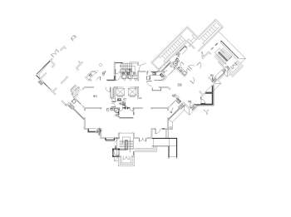
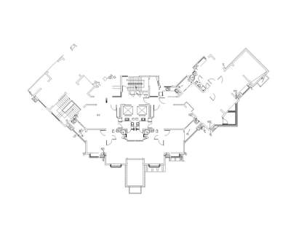
1、Mission?
市场概况
项目概况
目标梳理
2号楼1层，层高3.6米
面积（㎡） | 套数 | 比例
约150 | 1套 | 100%
合计 | 1套 | 100%
2号楼2层，层高3 米

Slide 14
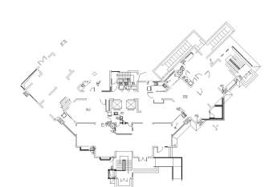
1、Mission?
约9.8米
7.8米
7.8米
6米
6米
约9.8米
市场概况
7.8米
项目概况
目标梳理
1号楼可售商铺户型极为优质，几乎为1：1的开间进深比，大开间短进深，商铺展示面好且使用价值高。
2号楼开间较大，但内部剪力墙较多，使用有所影响。

Slide 15
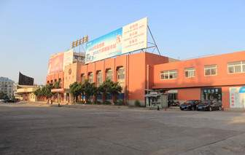
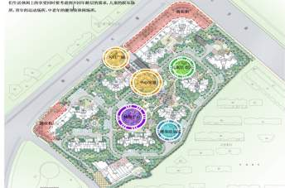
1、Mission?
市场概况
项目概况
目标梳理
商业限制性因素一：商业老火车站、汽车站搬迁，商业萧条；
商业限制性因素二：2600平米整体商业体量太小，难以形成规模效应；

Slide 16
1、Mission?
市场概况
1、利润最大化、快速销售回笼资金形成轰动效应；
2、提升项目及公司品牌形象
1、周边商业萧条，租金较低；
2、体量小难以形成规模效应，社区配套的体量，但非社区配套的价格
项目概况
目标梳理
1、如何保证项目利润最大化同时，迅速消化？
2、7间商铺，不到1000平米体量如何形成轰动效应？

Slide 17
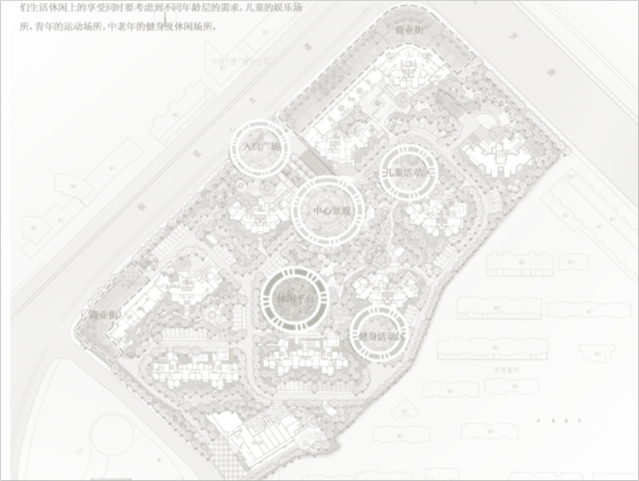
打破常规 突破定位

Slide 18
打破常规、突破定位从哪里入手？

Slide 19
2、who am i?
一切从客户需求出发
基 础
战 略
建立关于客户需求的常识：
——客户为什么买商铺？
——客户如何做出购买决策？
——客户根据什么判断商铺价值？
——本项目的客户是谁？

Slide 20
常识1——商铺是产生财富的载体，客户购买商铺的最基本目的是为了生财或升财，即追求财富利益
商铺功能
客户利益
客户需求
出租
业主只需收取租金
长期收益
租金收益
转售
因“街铺刚性”而稀缺，从而产生增值
销售收益
风险保障
降低房租成本，并获得营业收入
经营
经营收益
资产沉淀
融资
可作为不动产进行抵押或置信凭证，从而获得贷款
融资收益
融资工具

Slide 21
常识2——投资与回报是客户购买商铺时最基本的决策动机，其决策角度与其财富或投资能力相关
投资能力 |  | 编号 | 出处 | 购铺决策视角
亿万级 |  | 1 | 投资机构/大型私营业主 | 增值性、长期性
千万级 |  | 2 | 投资机构/大型私营业主 | 增值性、长期性
百万级 | 接近千万 | 3 | 中等私营业主 | 回报率、增值性、长期性
 | 数百万 | 4 | 小型私营业主/高级公务员/“本土地主” | 回报率、增值性、长期性
 | 刚过百万 | 5 | 1.2.3类人的亲属/小型私营业主/个体经营者/中高级公务员/企业高级管理层 | 回报率、增值性、稳定性、安全性
十万级 | 接近百万 | 6 | 小型私营企业主/中高级公务员/企业高级管理层/个体经营者/ 1.2.3类人的亲属 | 回报率、增值性、安全性、投资门槛
一般而言，财富等级越高，越关注回报的长期性；
财富等级越低，越关注短期快速回报及安全性；

Slide 22
常识3——客户最终是根据经营前景来判断投资回报的，其最直观判断因素则是租金和售价
购铺用途
收益途径
判断基础
投资
租金或转售价格
投资回报
内在经济原理
一般投资者的实际判断过程
经营
营业额
经营前景

Slide 23
根据产品的价值客户分为2个层次
项目目标客户——
客户类别 |  | 首期支付能力（元） | 相应总价范围（元） | 相应产品
第一类 | 大型或中等私营业主 中高级公务员 企业高层 中等实力商家 | 120万-150万 | 240万-300万 | 1号楼03、04、05、06单位
第二类 | 大型私营企业主 企业高层 高实力商家 | 近200万 | 近400万 | 1号楼02、07单位
备注：商铺按25000元/平米计算

Slide 24
本项目客户需求特征——以投资为主
客户类别 |  | 购铺用途 | 主要需求 | 决策视角
第一类 | 大型或中等私营业主 | 投资 | 获得稳定收益，风险保障 | 长期性、稳定性、增值性
 | 中高级公务员 | 投资 | 获得稳定收益、资产沉淀 风险保障 | 长期性、稳定性
 | 企业高层 | 投资 | 获得稳定收益，风险保障 | 长期性、稳定性、回报率
 | 中等实力商家 | 自用 | 获得资产沉淀 | 经营前景
第二类 | 大型私营企业主 | 投资 | 风险保障，传统观念或习 | 长期性、增值性
 | 企业高层 | 投资 | 风险保障 | 长期性、增值性
 | 高实力商家 | 自用 | 获得资产沉淀，降低使用成本 | 经营前景、产品使用功能

Slide 25
2、who am i?
一切从客户需求出发
基 础
常识1 ——客户动机：经济利益
常识2 ——客户决策视角：投资回报
常识3 ——客户判断基础：经营前景
战 略
晓之以景——勾勒美好“钱景”
诱之以利——“钱景”保障系统

Slide 26
前景梳理（SWOT分析）
S（优势）
1、老城区、天井湖、新城区商圈核心交汇处，板块升值潜力大；
2、沿铜官大道，车流量大，商业展示面好，适合品牌展示；
3、大开间短进深，90-150平米适中面积，客户接受度高；
4、铺铺沿街，公摊小，风险低，国企开发有保障；
W（劣势）
1、随着老火车站、汽车站搬迁，项目周边商业氛围较弱，周边人流量较少；
2、商业体量小难以形成规模；
0 （机遇）
1、国家对住宅的投资抑制，有利于商铺销售；
2、老汽车站及火车站地块的改造升级，北斗星城的开发、北京路的即将贯通，有利于提高项目价值；
T（威胁）
1、2013年经济运行不稳定，抑制部分客户投资需求；
2、铜陵在售商业体量较大，竞争压力明显。

Slide 27
前景梳理（USP提炼）
机会
威胁
优势
竞争优势
发掘核心竞争力
劣势
商圈交汇---三大商圈交汇，板块价值不言而喻；
升值潜力---北京西路、老火车、汽车站功能改造等，加速项目升值；
铺铺沿街----铺铺沿街，展示面好，安全稳定，低公摊，大开间短进深；
国企保障-----国企开发，保证投资长期稳定性。

Slide 28
8大美好钱景：
项目价值
客户需求
1:40年独立产权
长期回报
2：三大商圈交汇，发展即升值
3：北京路开通即升值
升值前景
4：高端板块，改造即升值
美好钱景
5:铺铺沿街，使用自由回报稳定
6:全城首创超大开间
回报率
7:品牌形象展示区
8:近零公摊，超值性价比

Slide 29
2、who am i?
一切从客户需求出发
基 础
常识1 ——客户动机：经济利益
常识2 ——客户决策视角：投资回报
常识3 ——客户判断基础：经营前景
战 略
晓之以景——勾勒美好“钱景”
诱之以利——“钱景”保障系统

Slide 30



风险保证1——国企铜冠
品牌属性
品质
严谨
铜冠品牌
文化
可信任
品牌延展
有责任感
稳定
升值
高档

Slide 31
风险保证2——畅通渠道，协助招商
目的：
通过专业经营公司对商业街的招商，吸引消费者，保证
经营前景；
操作关键点：
4号楼引入知名品牌，给客户以信心；
1、2号楼协助业主招商，提供增值服务，给客户信心保障；

Slide 32
项目属性
区域属性
三大商圈核心交汇
产品属性
铺铺临街、近零公摊、大开间品牌形象展示区
投资属性
安全、稳定、升值、长期

Slide 33
项目命名及形象主题语
铜冠.景尚金街
—— 创富潜力股 品牌旗舰街

Slide 34
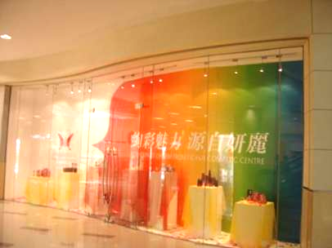
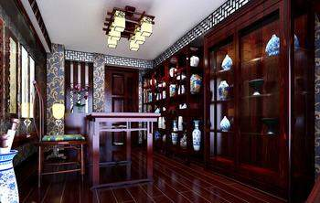
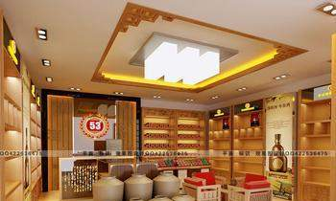
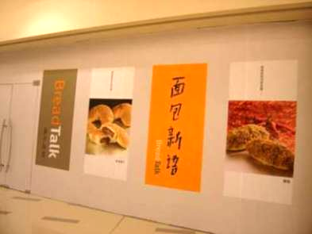

Slide 35
3、how to do ?
价格预测
市场比较法均价预测
渠道营销——直效客户资源
营销推广策略
线下拜访——招商带动销售
体验营销——完全展示攻略
事件营销——铺王全城拍卖

Slide 36
价格预测
商业区域因素直接比较表
区域因素 | 权重 | 估价对象 | 铜都公馆 | 汇金广场 | 宏福东地 | 恒大绿洲
整体区位 | 0.3 | 100 | 101 | 103 | 98 | 97
商业氛围 | 0.2 | 100 | 101 | 103 | 98 | 98
人流量 | 0.2 | 100 | 101 | 103 | 99 | 98
交通条件 | 0.1 | 100 | 101 | 103 | 99 | 98
升值前景 | 0.2 | 100 | 100 | 102 | 99 | 98
小计 | 1 | 100 | 100.8 | 102.8 | 98.5 | 97.7
商业个别因素直接比较表
个别因素 | 权重 | 估价对象 | 铜都公馆 | 汇金广场 | 宏福东地 | 恒大绿洲
商业规模 | 0.2 | 100 | 100 | 103 | 100 | 101
层高 | 0.3 | 100 | 101 | 100 | 101 | 101
整体形象 | 0.2 | 100 | 100 | 103 | 100 | 100
商业展示率 | 0.2 | 100 | 99 | 99 | 100 | 99
小计 | 1 | 100 | 90.1 | 91 | 90.3 | 90.3
商业价格市场比较法综合修正系数表
项目名称修正因素 |  | 估价对象 | 铜都公馆 | 汇金广场 | 宏福东地 | 恒大绿洲
标准价（元/m2） |  |  | 36800 | 50000 | 30000 | 16000
交易情况修正 |  | 100 | 98 | 96 | 99 | 97
交易时间修正 |  | 100 | 98 | 99 | 99 | 98
区域因素修正 |  | 100 | 100.8 | 102.8 | 98.5 | 97.7
个别因素修正 |  | 100 | 90.1 | 91 | 90.3 | 90.3
本项目商业相对价格（元/m2） |  |  | 40519 | 55119 | 33729 | 18323
商业价格市场比较法销售状况权重系数修正表
项目名称 |  |  | 铜都公馆 | 汇金广场 | 宏福东地 | 恒大绿洲
商业相对价格（元/m2） |  |  | 40519 | 55119 | 33729 | 18323
权重 |  | 100% | 36% | 10% | 34% | 20%
加权后的相对价格（元/m2） |  |  | 14587 | 5512 | 11468 | 3665
本项目商业销售价格（元/m2） |  | 35231
根据市场比较法，最终核算，建议一层商业均价：35231元/平米，根据市场经验二层价格为一层30-40%，整体均价约23000-24000元/平米之间。
根据楼盘操作经验，底商价格一般是住宅的2-3倍，推算出均价约23000元/平米。
综合以上两种价格推算方式，建议整体均价约23000元/平米。

Slide 37
3、how to do ?
价格预测
市场比较法均价预测
渠道营销——自身客户资源
营销推广策略
线下拜访——招商带动销售
体验营销——完全展示攻略
事件营销——引领销售高潮

Slide 38
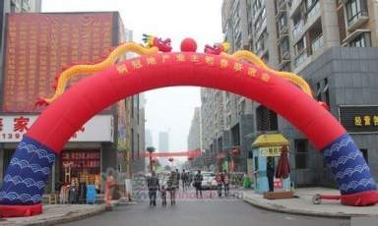
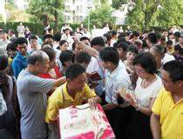
渠道营销---自身客户资源
对象：铜陵及池州铜冠业主联动推广、拍卖公司客户资源
方式：短信、直邮、电话通知、网站
内容：针对项目推广需要，以区域发展前景、项目投资前景分析和产品诉求传递给客户（特别是铜冠花园和景尚花园的业主）。
目的：实现重复购买以及推荐购买

Slide 39
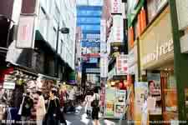

线下拜访---招商带动销售
对象：铜陵市承租能力较强业态的商家
方式：短信、派单、电话通知、户外
内容：针对项目推广需要，以区域发展前景、项目投资前景分析和产品诉求传递给客户
目的：吸引市场关注，招商与销售同步进行，并为后期其他商业储备客户。

Slide 40
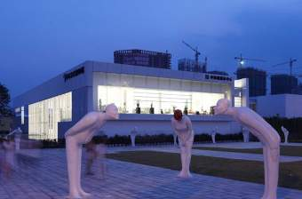
体验营销---完全展示攻略
内容：针对商业橱窗、外墙以虚拟品牌包装，商业广场前面设置部分休闲花坛或突出景观小品，增加客户对项目关注度。
目的：增加现场商业氛围，提高客户投资积极性。

Slide 41

事件营销---铺王全城拍卖
对象：意向客户
方式：铺王公开拍卖
目的：以拍卖形式销售商铺，宣传商铺的稀缺性。
仅7 席 铜冠.景尚金街

Slide 42
营销节点安排
入市期
储客期
开盘期
持销期
事件轴
铜冠老客户资源挖掘，拍卖公司估价
对外宣传铺开，针对商家陌拜
铺王公开拍卖
未购买客户跟踪，持续销售
时间轴
10月初-月中
10月中---月底
11月上旬
11-12月
项目围墙拆除，现场商业外立面具备包装条件
商业具备可销售条件
工程轴

Slide 43

Thank you !

